Slide 1
OPAKOVÁNÍ
Cvičení parazitologie 2021/2022

Slide 2
Tato prezentace je určena k opakování učiva cvičení z Parazitologie. Zkuste si odpovědět na otázky. Odpovědi si můžete zkontrolovat v souboru Výsledky opakování.
Tato prezentace neslouží jako náhrada za poznávačku k zápočtu. Obrázky tedy nejsou seznamem objektů k poznávačce, ale jen shrnují část učiva z cvičení.

Slide 3
1. McMasterova koncentrovaná metoda – princip metody

Slide 4
2. Baermannův aparát – k čemu se používá, princip

Slide 5
3. rod?
Vajíčko tasemnice rodu Taenia

Slide 6
4. rod?
Vajíčko tasemnice rodu Moniezia

Slide 7
5. na obrázku je?
Vajíčko strongylidní hlístice

Slide 8
6. rod?
Vajíčko rodu Trichuris

Slide 9
7. na obrázku je?
Oocysty kokcidie rodu Eimeria

Slide 10
8. na obrázku je?
Vajíčka Dipylidium caninum

Slide 11
9. na obrázku je?
Toxoplasma gondii

Slide 12
10. na obrázku je?
Protoscolex rod Echinococcus

Slide 13
11. rod?
Blecha rodu Ctenocephalides

Slide 14
12. rod?
Vajíčko rodu Toxocara

Slide 15
13. na obrázku je?
Trofozoit Trichomonas vaginalis

Slide 16
14. na obrázku je?
Trofozoit Giardia intestinalis

Slide 17
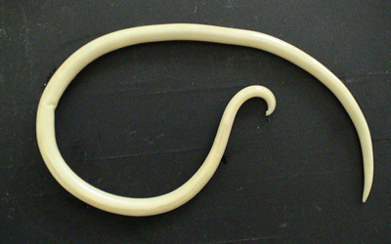
15. na obrázku je?
Ascaris suum

Slide 18
16. rod?
Rod Trichuris, dospělec

Slide 19
17. rod?
Dospělec rod Echinococcus

Slide 20
18. na obrázku je?
Roztoč

Slide 21
19. na obrázku je?
Oxyuris equi

Slide 22
20. na obrázku je?
Spikuly samce hlístice

Slide 23
21. na obrázku je?
Infekční larva hlístice

Slide 24
22. na obrázku je?
Články tasemnice rodu Moniezia

Slide 25
23. na obrázku je?
Fasciola hepatica

Slide 26
24. na obrázku je?
Vajíčko Fascioloides magna

Slide 27
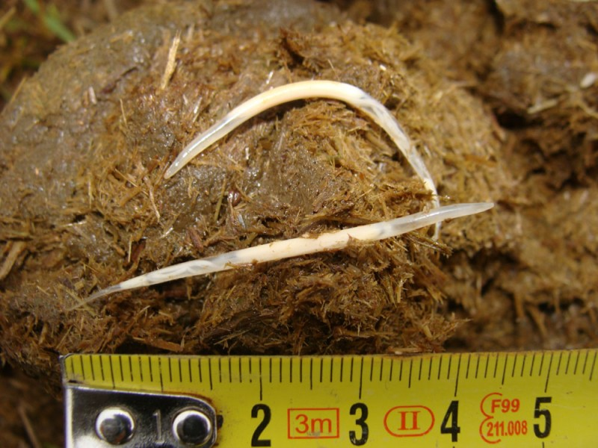
25. na obrázku je?
Oxyuris equi

Slide 28
26. na obrázku je?
Syphacia muris

Slide 29
27. rod?
Rod Anopheles

Slide 30
28. na obrázku je?
Veš dětská

Slide 31
29. pojmenujte
A) Taenia solium; B) Taenia saginata
A.) Taenia…?
B.) Taenia…?

Slide 32
30. na obrázku je?
Plasmodium falciparum

Slide 33
31. na obrázku je?
Muellerius capillaris

Slide 34
32. popište obrázek
Vajíčka v reprodukční soustavě strongylidní hlístice

Slide 35
33. pro jaké stádium je typická zvrásněná kutikula larvy hlístice?
Infekční larva L3

Slide 36
34. oocysta nebo vajíčko?
Oocysta Eimeria intricata

Slide 37
35. na obrázku je?
saprofytická hlístice

Slide 38
Rod?
Rod Tabanus

Slide 39
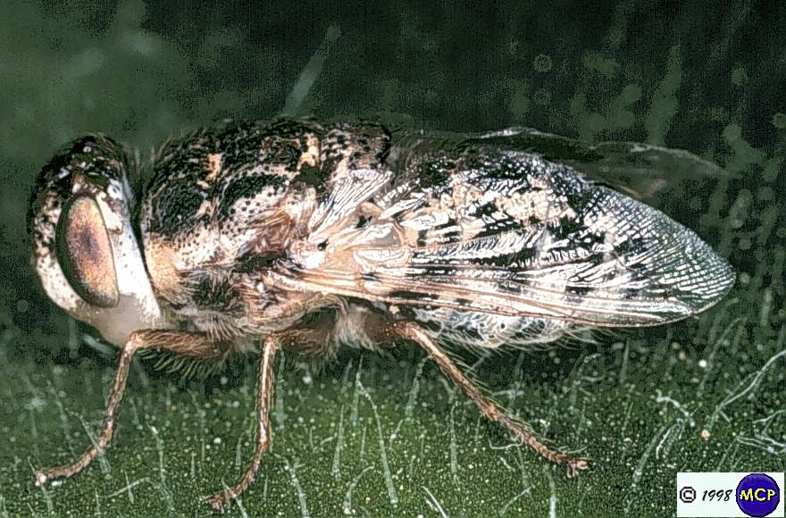
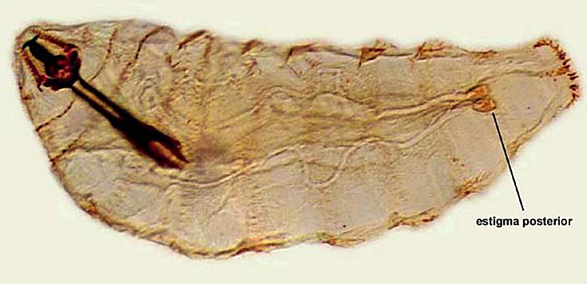
Na obrázku je?
Oestrus ovis

Slide 40
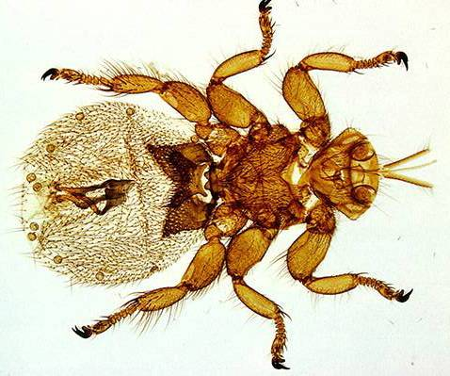
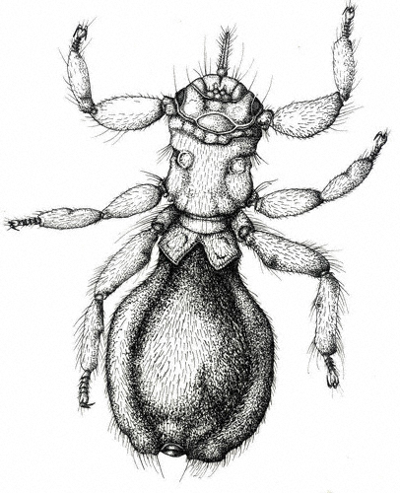
Na obrázku je?
Melophagus ovinus

